Slide 1
동욱이의 기타 연주 결승전

Slide 2
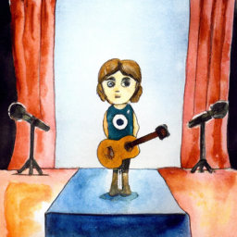
동욱이는 큰 무대 앞에서 기타를 쥐고 있었어요. 그는 오늘 연주 결승전을 위해 매일 밤 자리를 지키며 열심히 연습했답니다.

Slide 3
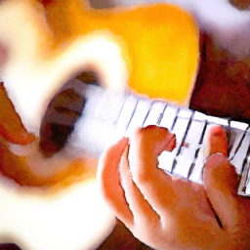
동욱이가 여태까지 한 가장 멋진 연주가 시작되었습니다. 그가 만든 음악은 모든 사람의 귀를 사로잡았고, 그의 열정을 느끼며 관객들의 박수 소리가 울립니다.

Slide 4
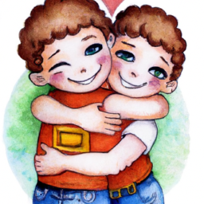
"완벽한 연주였어!" 동욱이의 친구 카일이 박수를 치며 말했어요. "오늘 밤 이제 우리의 승리야!"

Slide 5
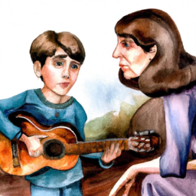
동욱이는 이 순간이 영원히 지속되길 바랬습니다. 반면에 그의 어머니는 현실이 돌아올 것을 알고 있었죠. "자, 이제 빨리 씻고 자야지. 내일 학교 가야해요."

Slide 6
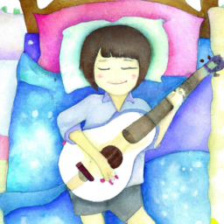
동욱이는 침대에 누워 기타를 향해 손을 뻗으며, "내일 다시 연주할 수 있으니까, 기타야, 내일 봐!" 라고 말하며 잠이 들었습니다.

